Slide 1
INFORME MENSUAL DE GESTION ODS 031 ENERO 2024 ITALCO (HSE-PROGRAMACIÓN–COSTOS) DPTO DE MANTENIMIENTO DE PLANTAS MANTTO DIA-DIA

Slide 2
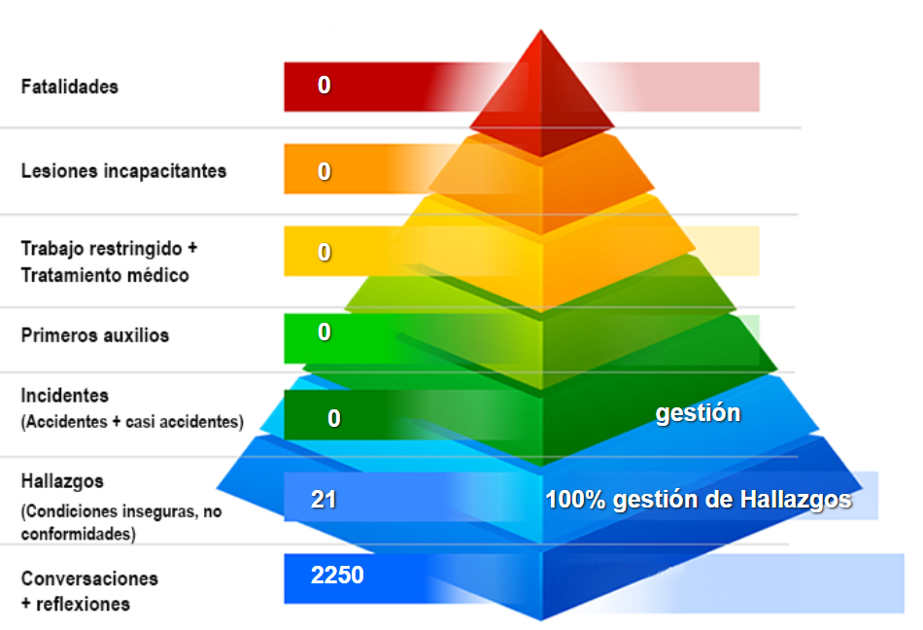
INDICADORES ENERO GESTION HSE

Slide 3
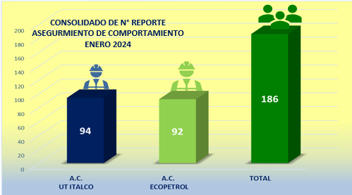
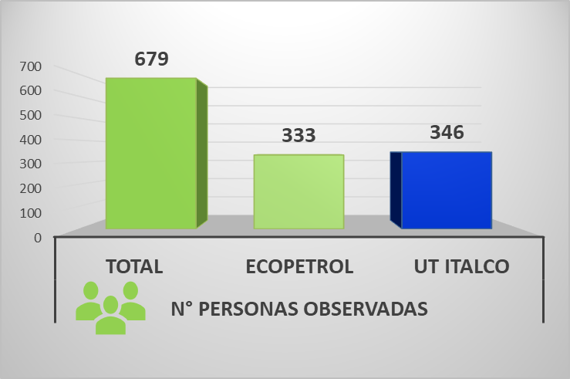
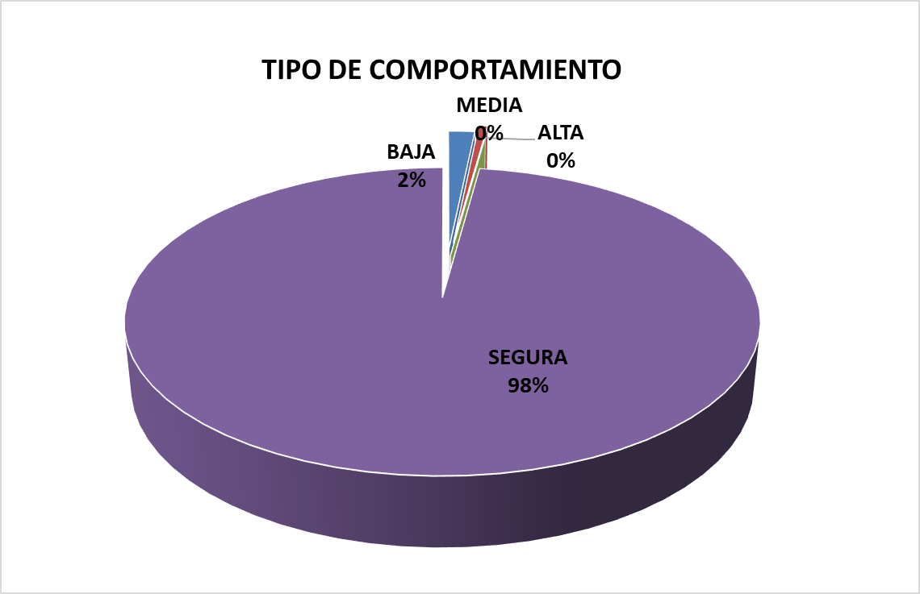
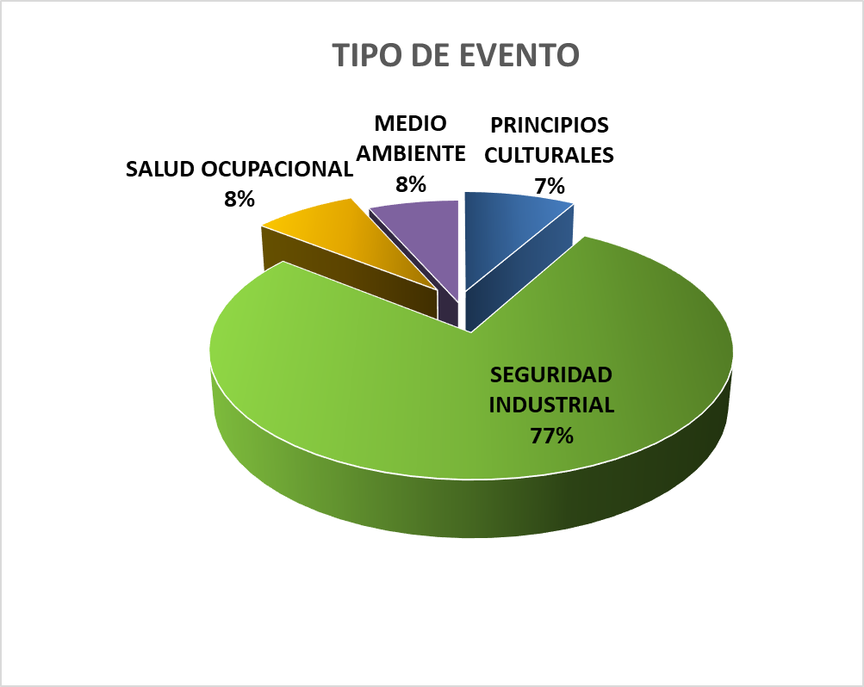

Slide 4
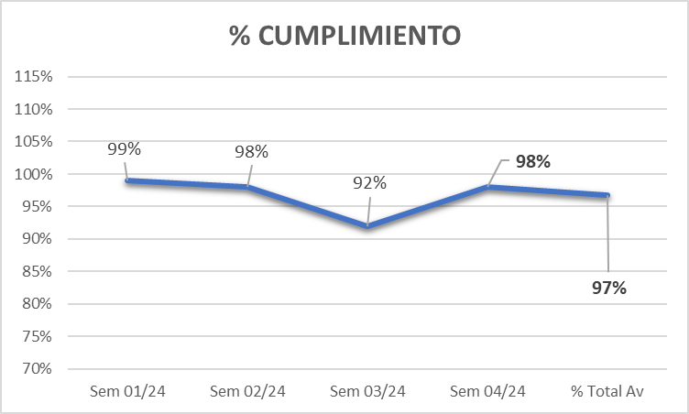
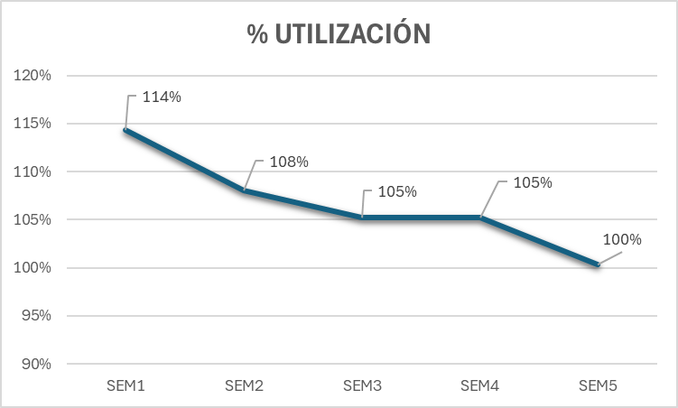
DESEMPEÑO PROGRAMA MANTTO ENERO 2024

Slide 5
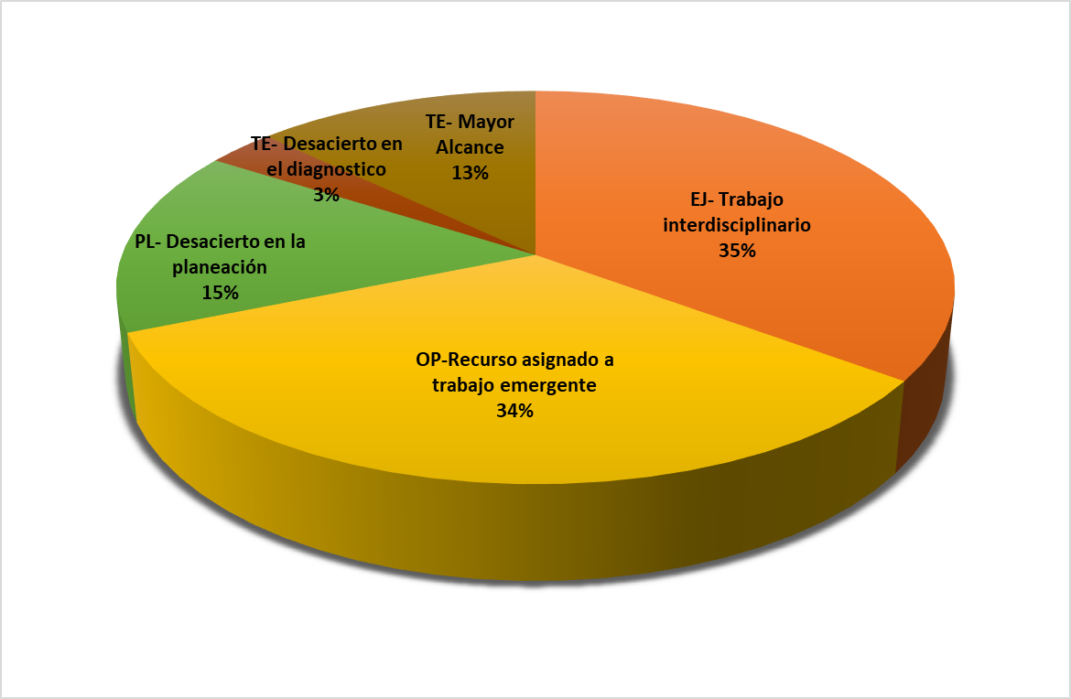
CAUSAS DE INCUMPLIMIENTO PROGRAMA MANTTO ENERO 2024
Se evidencia que el impacto de las causas de incumplimiento en los programas:
Rotativo (Equipos en custodia de Ecp, Mtto Pvo, Recurso direccionado a apoyo a emergente (9 Adicionales), Trabajo interdisciplinario (Andamios Sittca).
Estático Desacierto en la planeación, diagnósticos y mayor alcance (Recomendaciones técnicas por parte del Cliente para poder ejecutar las actividades).
Arrojando 204,3 HH programadas como incumplimiento.
Afectando de manera negativa el valor proyectado del costo HH semanal.
Valor Directo: $7,620,616,85

Slide 6
COSTOS DEL PROGRAMA DE MANTTO DIA A DIA ODS-031

Slide 7
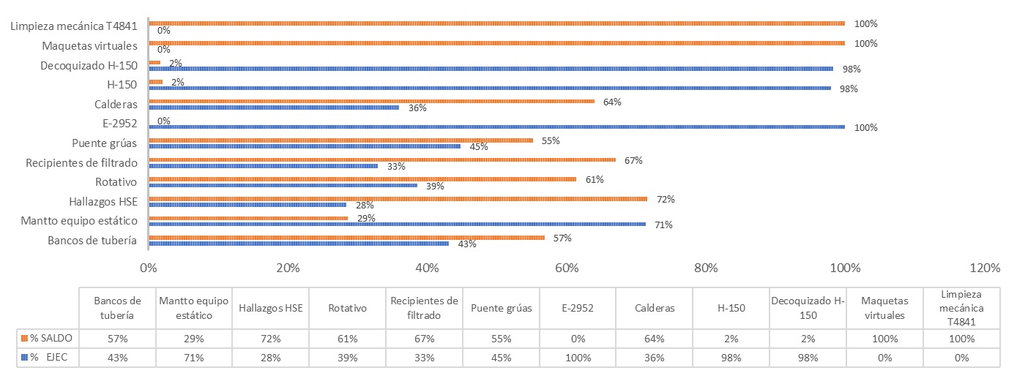
AVANCE PRESUPUESTAL 2023-2024 ODS-031

